Slide 1
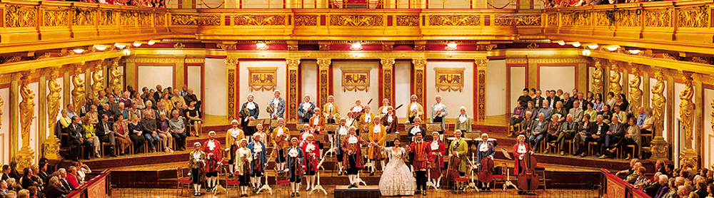
Wienerklassik 1750-1820
ED’s ”Golden Moments” goes digital
Sonateform, opera og symfonier
Haydn, Mozart og Beethoven (i sine tidlige år)

Slide 2
Wienerklassik ca. 1750 - 1820
Johann Sebastian Bach dør i 1750 og med ham resten af barokken
Den efterfølgende periode kaldes wienerklasikken – hvorfor mon?
Den vigtigste musikby er Østrigs hovedstad, Wien, hvor bl.a. tre af de mest fremtrædende komponister bor, nemlig Wolfgang Amadeus Mozart, Joseph Haydn og Ludvig von Beethoven.
Notes:
JOSEPH HAYDN (1732-1809)
○ Hofkapelmaster i Esterhazy (Ungarn) → mulighed for at eksperimentere
○ Lærte folkemusik ved at besøge bønderne i sin fritid
○ “Symfoniens mester”
WOLFGANG AMADEUS MOZART (1756-1791) ○ Vidunderbarn
○ Inspireret af særligt den ‘lyse’ italienske musik
○ Ville leve som fri kunstner i Wien
○ “Operaens mester”
LUDWIG VAN BEETHOVEN (1770-1827)
○ Den første frie kunstner (jf. idealerne om frihed, lighed og broderskab)
○ Musik til alle mennesker
○ Færre værker, men mere omfangsrige
○ Forløber for romantikken

Slide 3
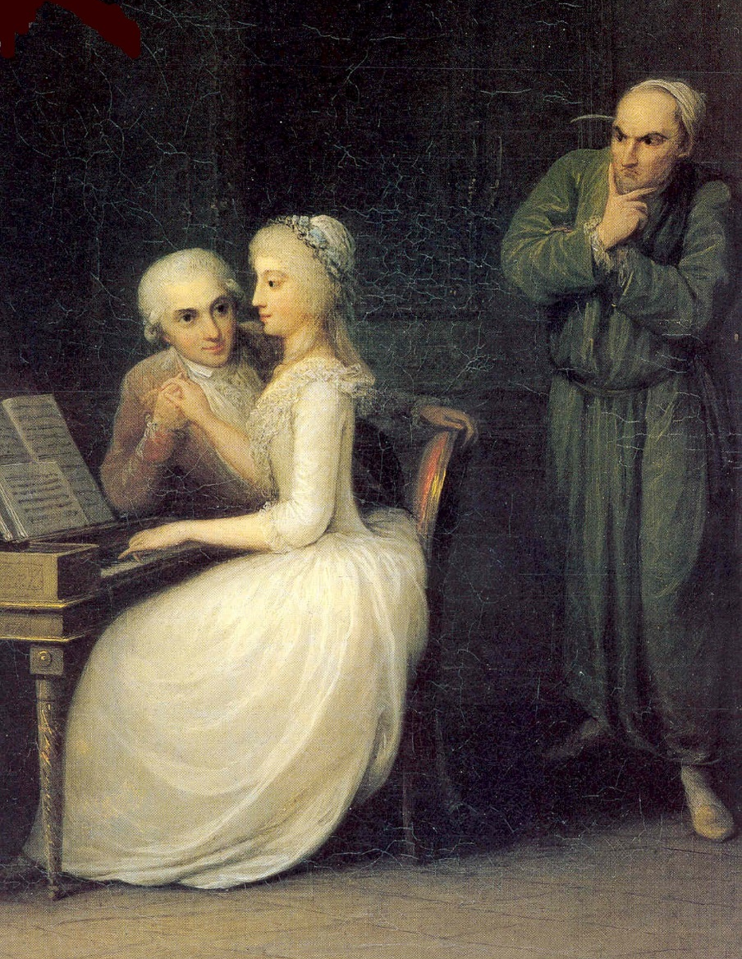
Wienerklassik ca. 1750 - 1820
Fyrstemagt på retur
Hidtil havde samfundet været inddelt i tre klasser: kirke, adel og befolkning
Idet byerne begynder at vokse, begyndte borgerne i stigende grad at gøre oprør mod adelens mange fordele.
Et af de mest kendte oprør er den franske revolution (1789), hvor borgeren henretter adelen og kongen.
Oplysningstid
Almindelige mennesker får langsomt flere rettigheder.
Notes:
Denne tid var en brydningstid, hvor en del af de gamle konger og kejsere røg af i svinget (fx i den franske revolution i 1789). I forlængelse af oplysningstiden fik troen på fornuften større betydning, og dermed opstod også kritik af enevælden – hvis man bare gav menneskerne de rette betingelser, ville de handle fornuftigt og godt. Fyrsten var bare et menneske som alle andre, og man kritiserede, at retten til at have ret over andre kunne arves.

Slide 4
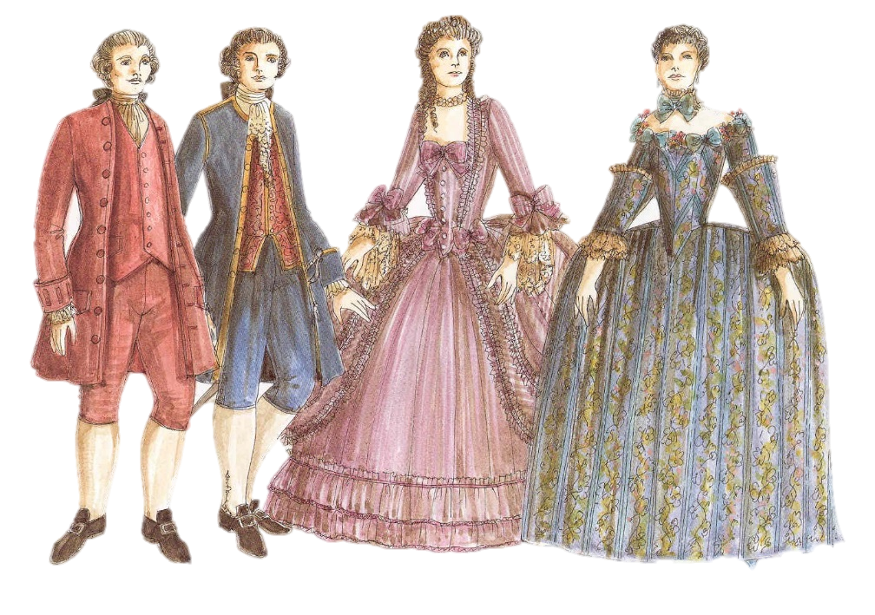
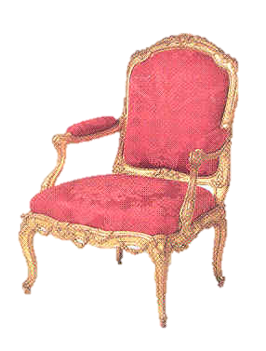
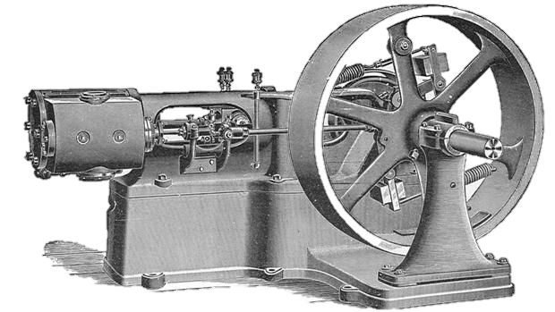
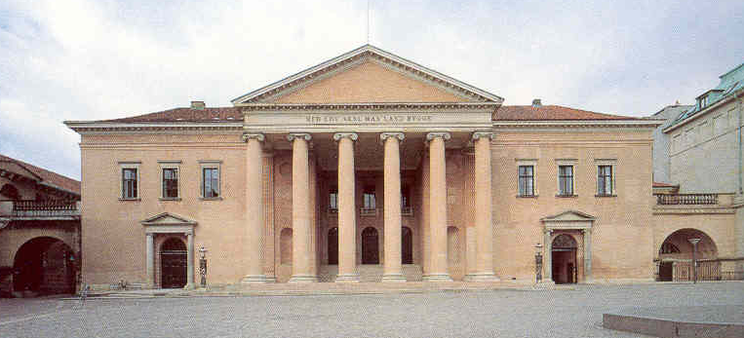
Wienerklassik

Slide 5
Musikken
● Hidtil kunne almindelige mennesker nærmest kun opleve musik til fester (spillemænd/troubadurer) og i kirken (orgel) - den flotte orkestermusik var forbeholdt kongelige og adelige.
● Men folket vil også høre orkestermusik, og de første offentlige koncerter opstår.
● Det er imidlertid hverken særlig fint eller attraktivt for komponister at skrive musik til almindelige mennesker - og måske netop derfor vækker det forargelse, da kejserens komponist, selveste Mozart, i 1791 skriver operaen Tryllefløjten, som alle kan gå ind at se og høre.

Slide 6
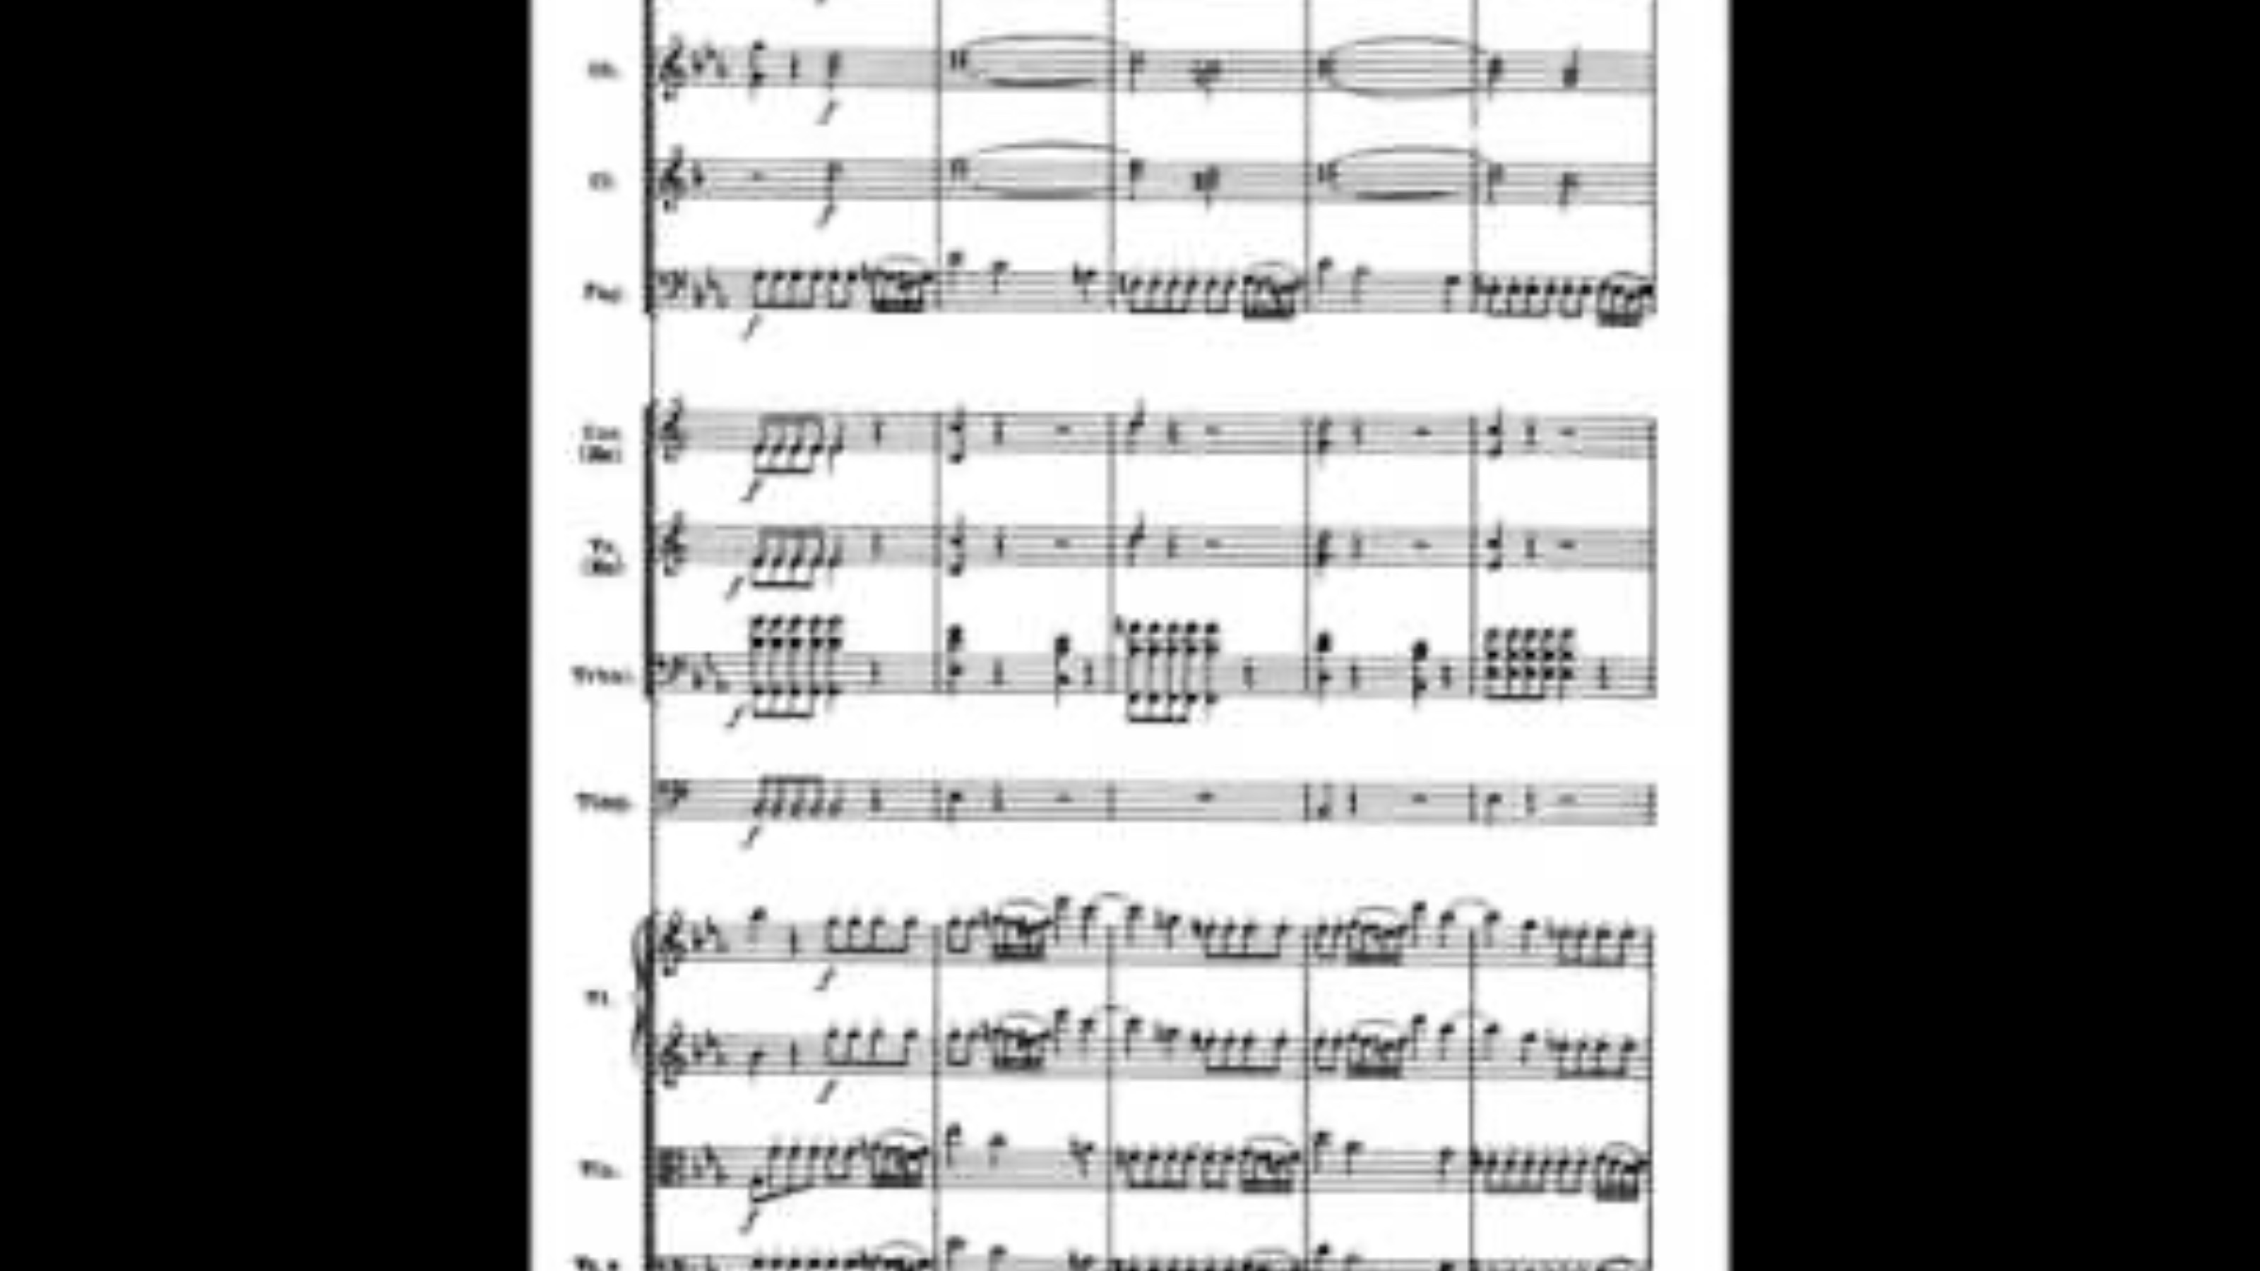

Slide 7
Livet som komponist
Hidtil havde man opfattet komponister og musikere som håndværkere, men nu begynder man at anse dem som kunstnere og musik som kunstværker.
En dygtig komponist kan nu blive stjerne, og det bliver f.eks. Mozart allerede som barn.
Man kan sælge musik (som noder), men komponisterne er stadig tvunget til at komponere til hoffet for at tjene penge.

Slide 8
Musikalske kendetegn
Til forskel fra renæssancens og barokkens polyfoni ynder wienerklassikerne at bygge deres sats op af en dominerende melodi ledsaget af et underordnet, mere akkordpræget akkompagnement – altså en mere homofon musik, den måde som man oftest stadig skriver sange på. Man anså barokmusikken, især Bach, som alt for tung musik. Ofte er temaerne opbygget regelmæssigt og symmetrisk, fx i 2-4-8-takters motiver.
Det er vanskeligt at nynne med en barokmelodi, fordi de har lange tonekæder (fortspinnung) - i wienerklassiske værker hører vi mere enkle og korte melodier, som ofte er lette at huske (hook?).
Hvis barokkens musik anvender terrassedynamik (pludselige skift i dynamik), anvender wienerklassikkens glidende dynamik (gradvise overgange).

Slide 9
Musikken
Enkelhed og klare linjer
Homofon musik (Melodi og akkompagnement)
Genrer
Strygekvartet (og anden kammermusik)
Opera
Symfoni
Form:
  Sonateform (AABA)
  Menuetten (ABA)
  Rondoen (ABACADA…)
Notes:
Klassisk musik skrevet for en mindre gruppe af instrumenter. Navnet kommer af, at sådan et musikstykke vil kunne udføres i et kammer (dvs. et mindre lokale), og ikke behøver koncertsalens størrelse. Kammermusikalske værker er dog altid skrevet for mindst to instrumenter, og værker for et enkelt instrument kaldes aldrig kammermusik.
Kammermusik adskiller sig fra orkestermusik ved, at hvert instrument har sin egen stemme, fremfor at flere instrumenter af samme type udfører den samme stemme. Derudover er kammermusik i meget højere grad end orkestermusik blevet spillet af amatørmusikere (dvs. musikere, der ikke lever af musikken, men blot spiller den i deres fritid).

Slide 10
Sonateform (AABA)
Hvor komponister i barokken har samme stemning gennem en hel sats, dyrkede wienerklassikerne at stille to kontrastfyldte temaer op over for hinanden, lade de to temaer udkæmpe en kamp, og til sidst nå til en eller anden form for løsning af denne konflikt.
Hovedtema (HT): præsenteres i tonika. åbnede satsen så det skulle gerne være lidt voldsomt / kraftigt / maskulint og iørefaldende så publikum var klar over at musikken nu var startet.
Sidetema (ST): i dominanttonearten. blidere, mere lyrisk og feminint
En sådan sats hedder en sonatesatsform. Den er tredelt:
  I første del, ekspositionen, bringes de to temaer, hoved- og sidetema
  De to temaer kæmper mod hinanden i gennemføringsdelen
  Løsningen kommer i reprisen (her er både HT og ST i tonika)
Det sker fx i Beethovens skæbnesymfoni, 1. sats.
Notes:
https://jakobmjensen.dk/musikkurser/historie/klassisk/Beethoven%20symfoni%205-1.html

Slide 11
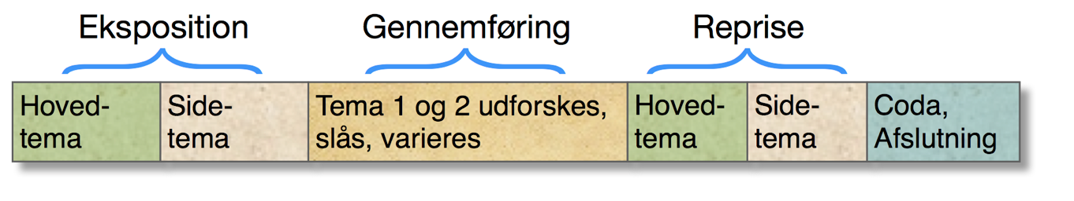
https://jakobmjensen.dk/musikkurser/historie/klassisk/Beethoven%20symfoni%205-1.html

Slide 12

Beethoven: Symfoni nr. 5 i c-mol, »Skæbnesymfonien«
Lav en grafisk fremstilling af ekspositionsdelen (AA)

Slide 13
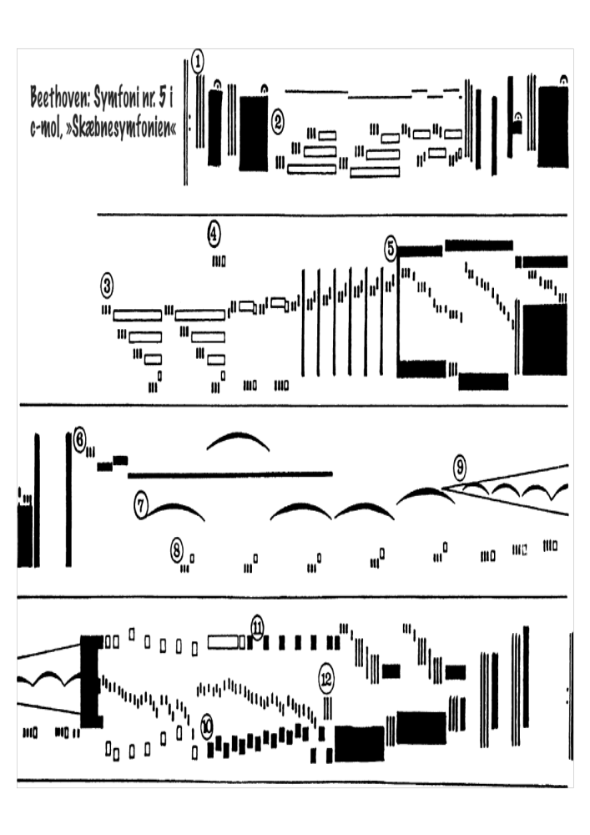

Slide 14
Mozart: Eine Kleine Nacht Musik
2. sats, Mozart 1787 (samtidig med at han skrev operaen Don Giovanni)
I denne lille ”simple” sats viser Mozart næsten alt i de første 16 takter:
  Medstemme
  Modstemme
  Flydekor og endda rytmiseret flydekor
  orgelpunkt
  melodi m. akkompagnement
  Imitation
  sekvensering
  Reharmonisering
  Dynamik og frasering (Forte, piano / legato, staccato)
  og symmetrisk fraseopbygning

Slide 15
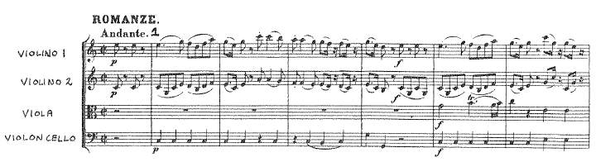
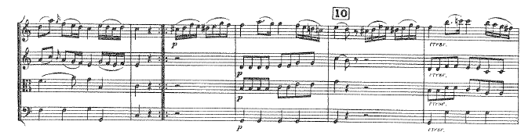
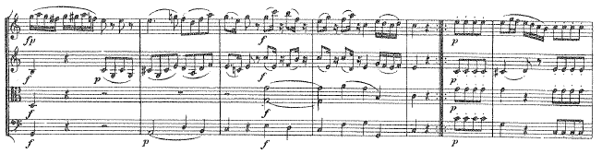

Slide 16
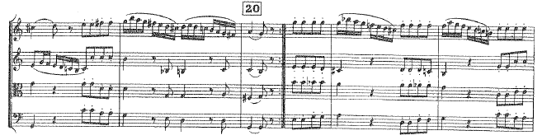
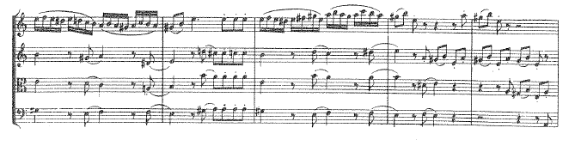
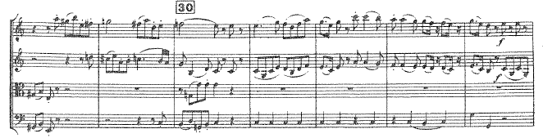
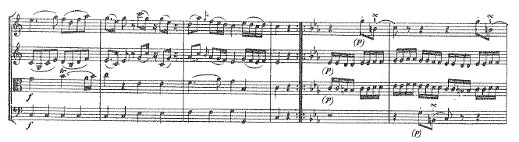

Slide 17
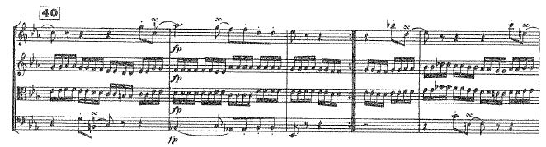
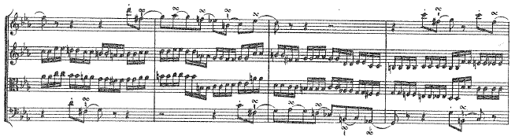
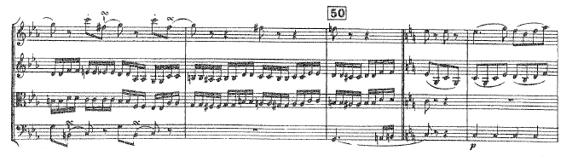
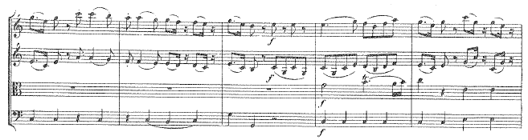

Slide 18
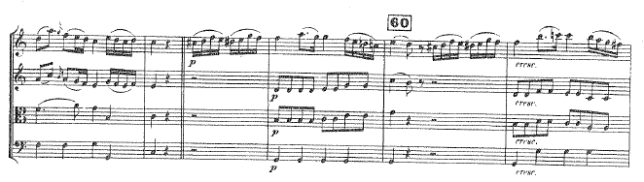
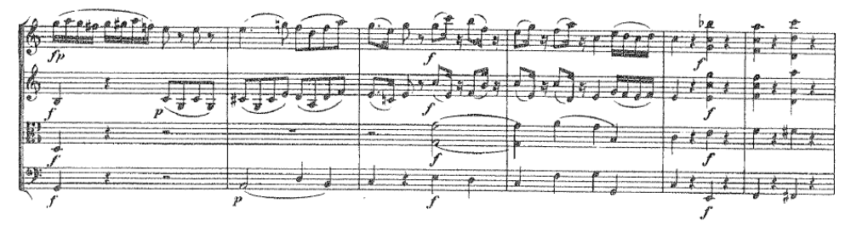
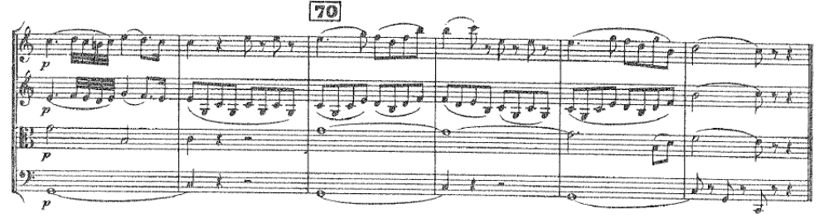

Slide 19
Symfonien
Wienerklassikernes fortrukne satsform – alle komponister skriver mindst en symfoni og helst flere (Beethoven nåede 9, Mozart nåede 45 ifølge nyeste forskning og Haydn over 100..)
Symfonien består på dette tidspunkt typisk af 4 satser:
1) Sonatesatsform (ofte det kendte hit fra symfonien)
2) En langsom sats (Adagio) – måske en variationsform
3) En menuet: Orkesteret reduceres og satsen spilles i ¾- dele. Form: AA l BB l CC l DD l AB l
4) En sonatesatsform eller Rondo (A-B-A-C-A-D…). Ofte sættes tempoet op igen

Slide 20
Sonatesatsformen: Ofte 1. sats i en symfoni
Overordnet formforløb | Detaljeret formforløb | Tonal udvikling
A Eksposition | hovedtema overledning sidetema evt. overledning epilog | T → D (evt. Tp) Hovedtema i T, overledning modulerer til D (i dur) eller Tp (i mol), Sidetema og epilog i D/Tp
B Gennemføring (udviklingsdel/ modulationsdel) | Udvikler temaer og motiver fra ekspositionen, evt. indføres nye motiver. | Modulation Ofte indenfor T-beslægtede tonearter (fx Sp, Dp). Begynder og slutter normalt på D.
A₁ Reprise (gentagelsesdel) | Gentager ekspositionen med mindre ændringer i overledningspartierne. Evt. andre ændringer, fx anden rækkefølge af temaer. Evt. tilføjes en coda (ekstra slutning). | T De tonale kontraster fra ekspositionen udlignes

Slide 21
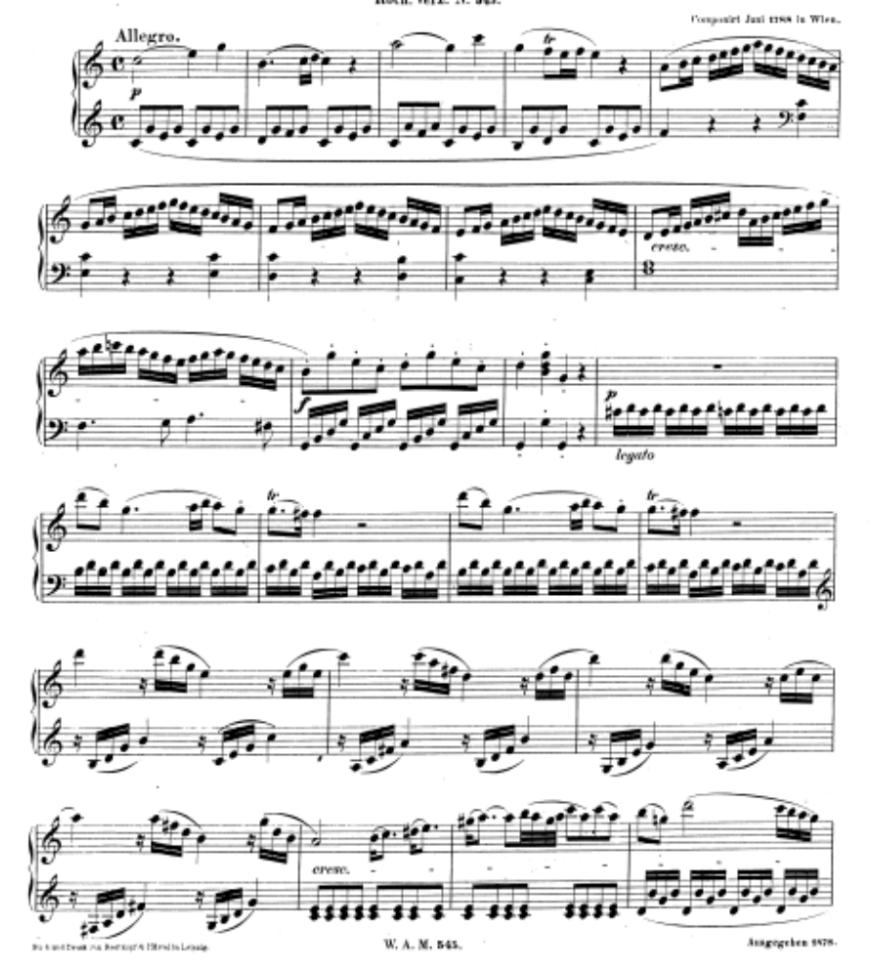
Sonateform eksemplificeret i klaversonatine i C-dur af Mozart

Slide 22
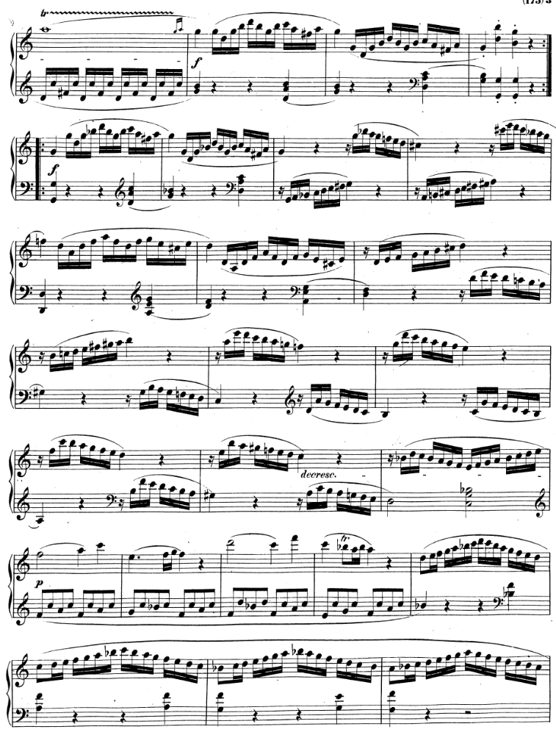

Slide 23
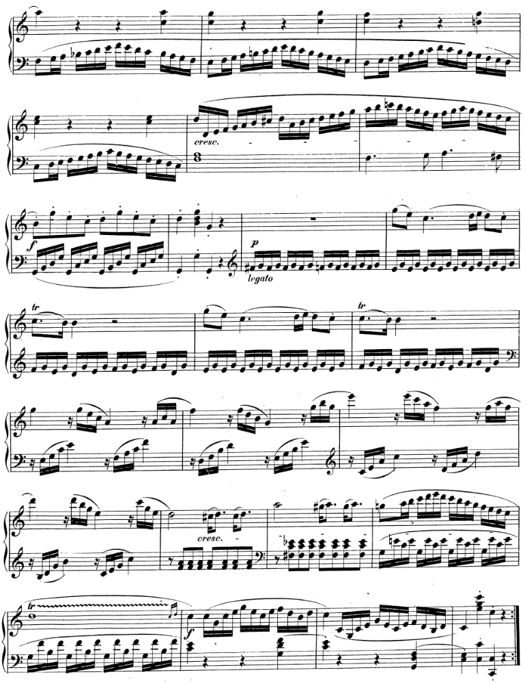

Slide 24

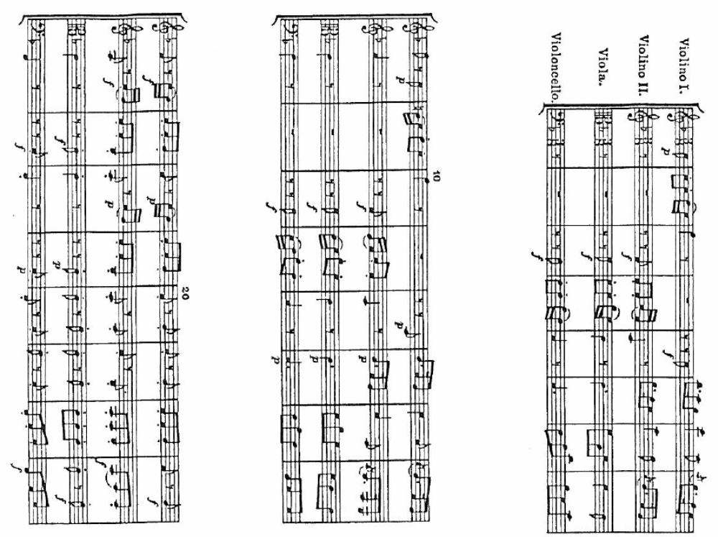
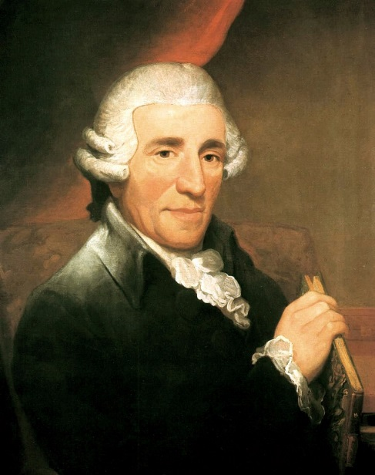
Haydn strygekvartet nr. 17, op. 5 nr. 3 i F-dur
1.Sats → form?
Strygekvartet = 2 violiner, bratch og cello

Slide 25
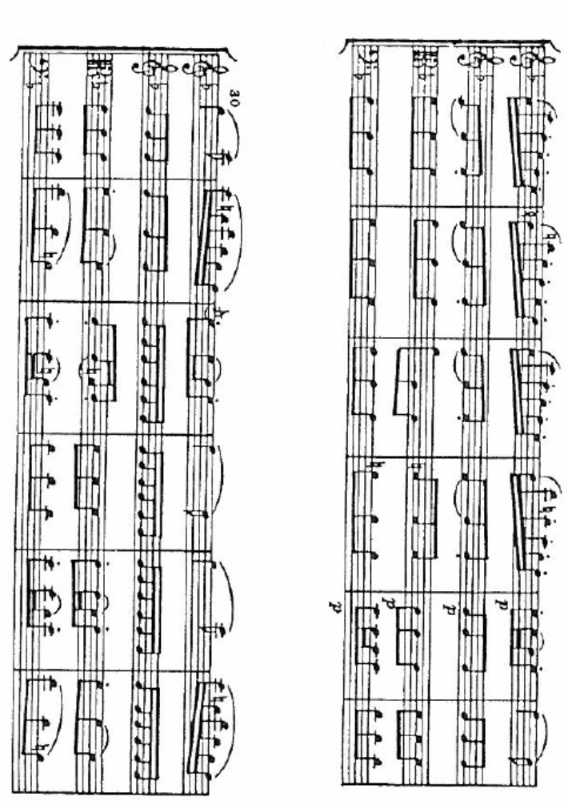

Slide 26
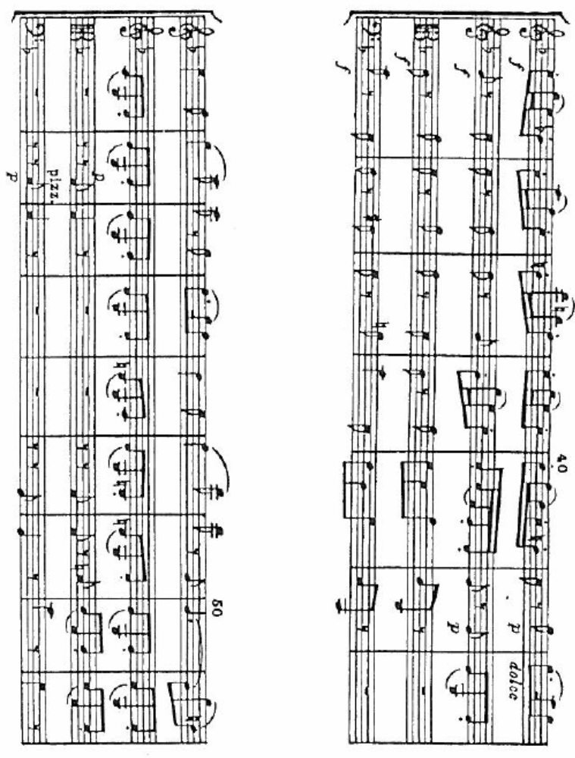

Slide 27
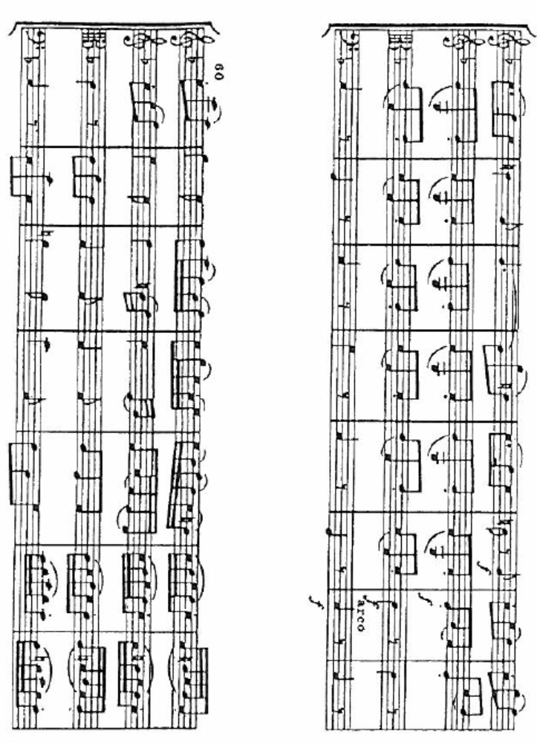

Slide 28
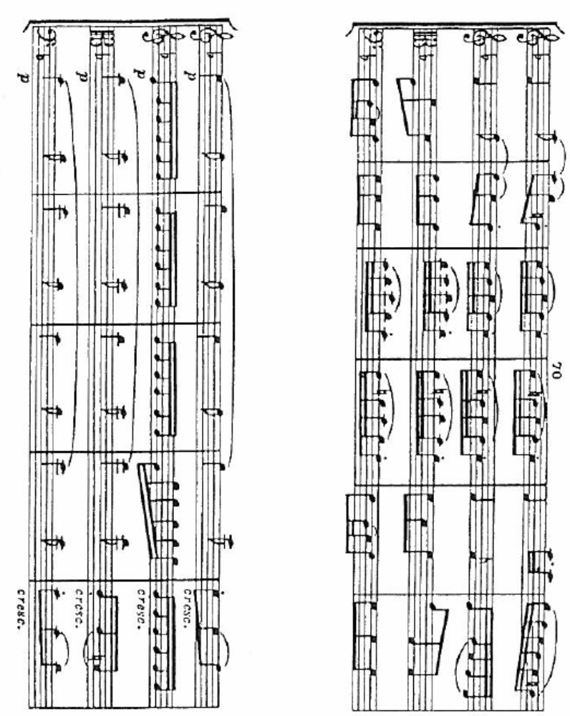

Slide 29
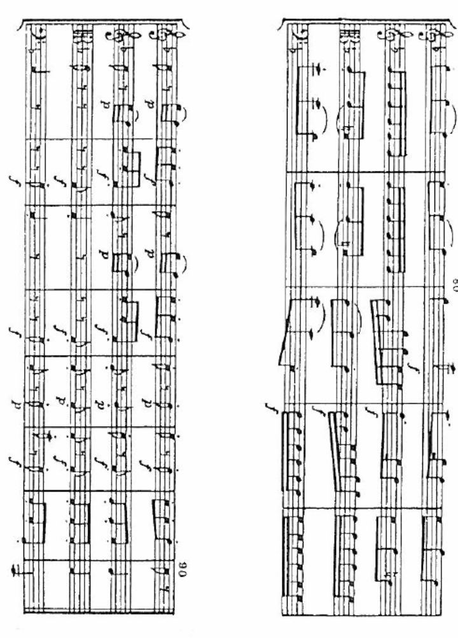
Og så forfra…

Slide 30
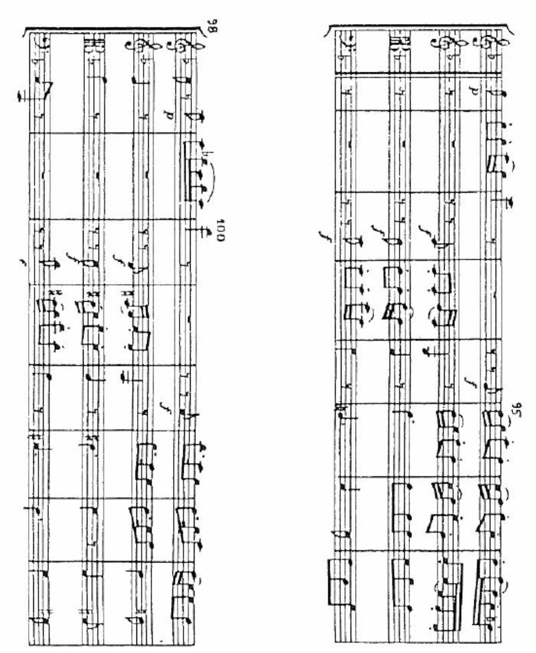

Slide 31
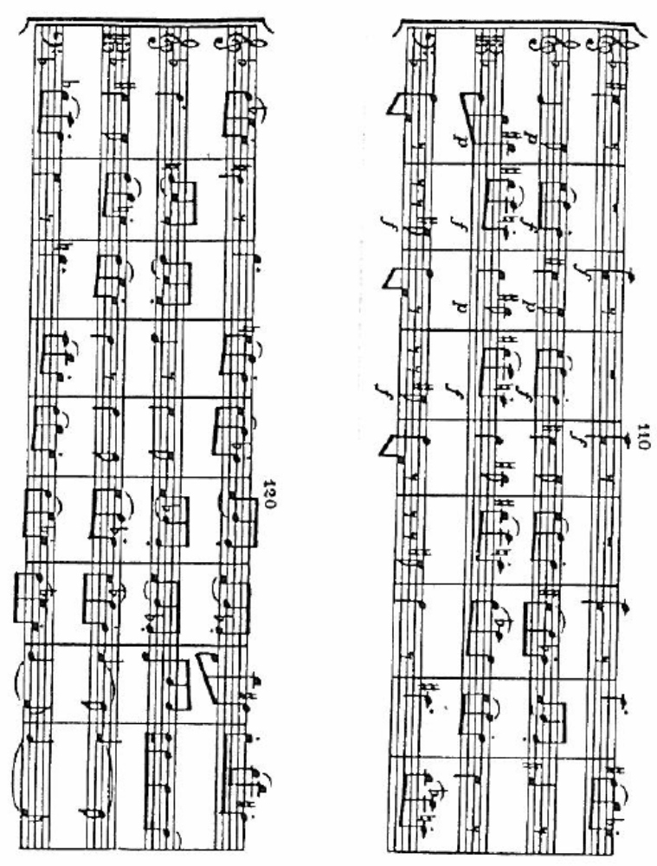

Slide 32
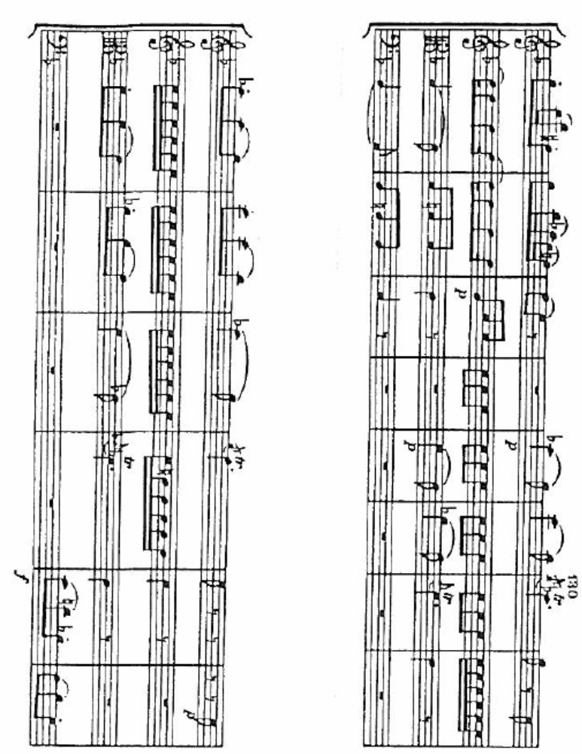

Slide 33
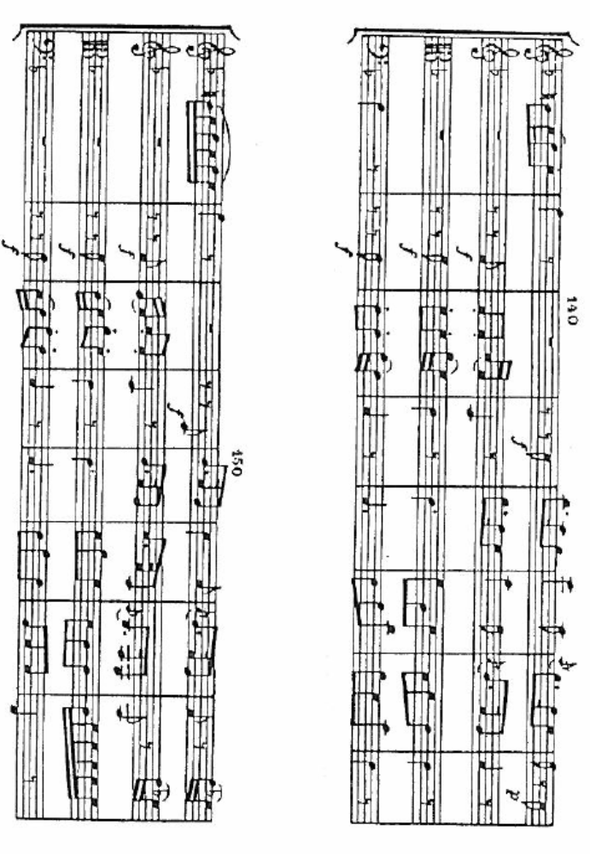

Slide 34
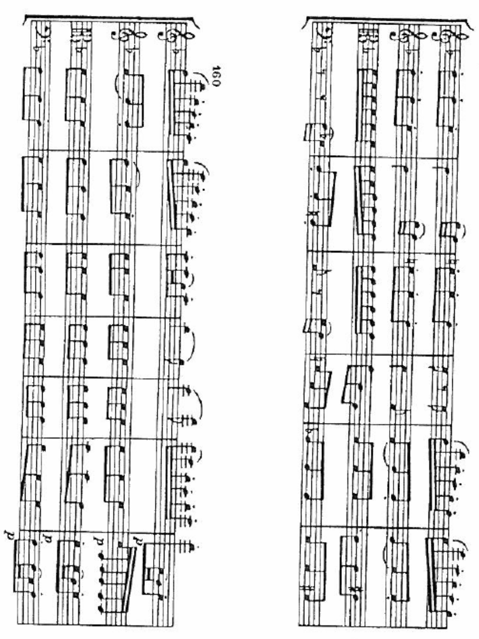

Slide 35
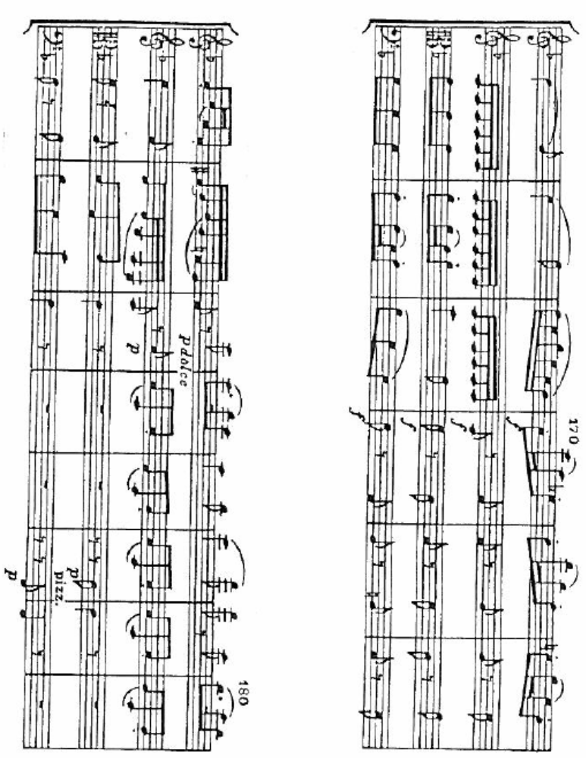

Slide 36
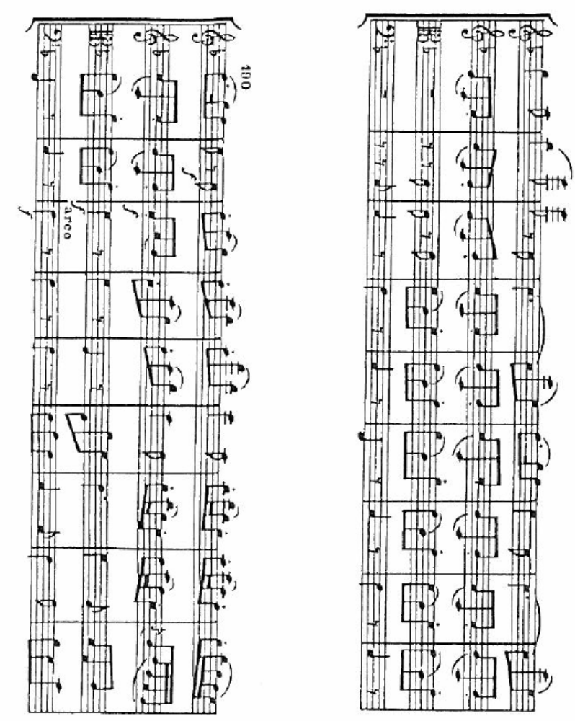

Slide 37
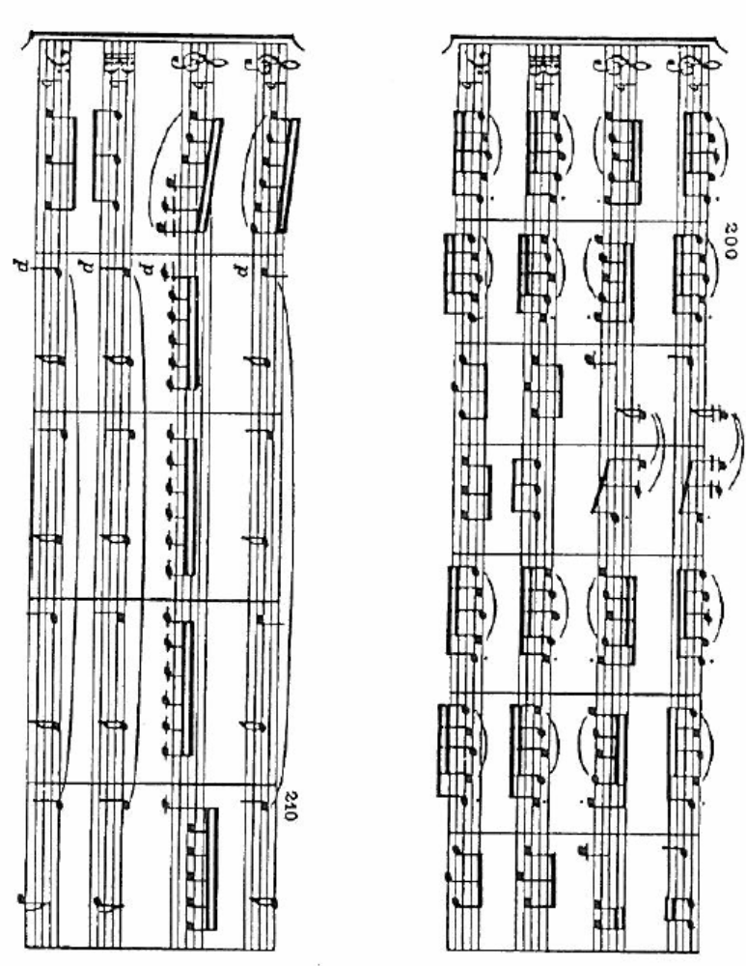

Slide 38
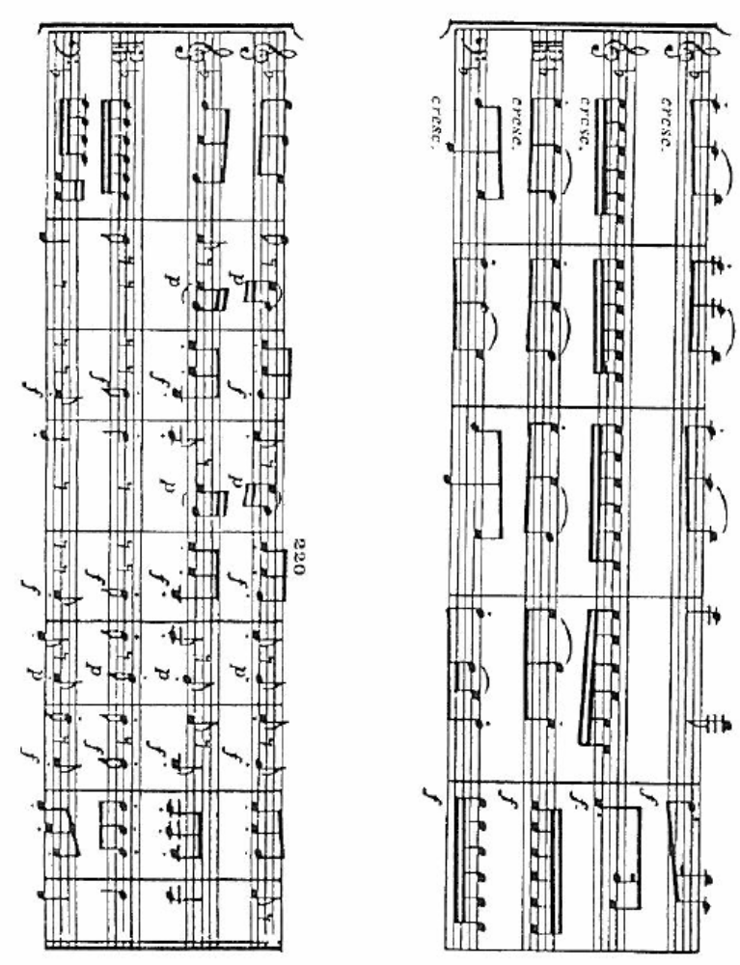

Slide 39
Wienerklassik analysetjekliste
Form: Sonate, menuet, Rondo
Harmonik: Afkodning af akkorder i udvalgte dele. Specielt i temaerne og i udvalgte takter i modulationsafsnit. Fastlæggelse af toneart og påvisning af modulationer.
Melodisk analyse: af satsens vigtigste og mest iørefaldende temaer. Sonate: HT og ST. Menuet: menuet-tema og trio-tema. Rondo: det evigt tilbagevendende ritornel. Kommenter altid på komponistens fraseringsmæssige og dynamiske anvisninger til hvert enkelt tema – og spørg dig selv, hvad det betyder for musikkens udtryk (og indtryk på lytteren)

Slide 40
Analysetjekliste fortsat
Satsteknik: Melodibærende og akkompagnerende instrumenter. Imitation, homofon satsteknik, melodi med akkompagnement, gennembrudt arbejde, polyfonisk satsteknik, modstemme/medstemme, instrumentering.
Rytme og dynamik: Karakteristiske rytmiske figurer i melodi eller akkompagnement. Dynamikken igennem satsen.
Musikekstern: Slut altid af med at placere satsen i sin historiske kontekst. Spørg også dig selv, hvad dine analytiske iagttagelser betyder for musikkens samlede udtryk – hvilke følelser og stemninger frembringes?

Slide 41
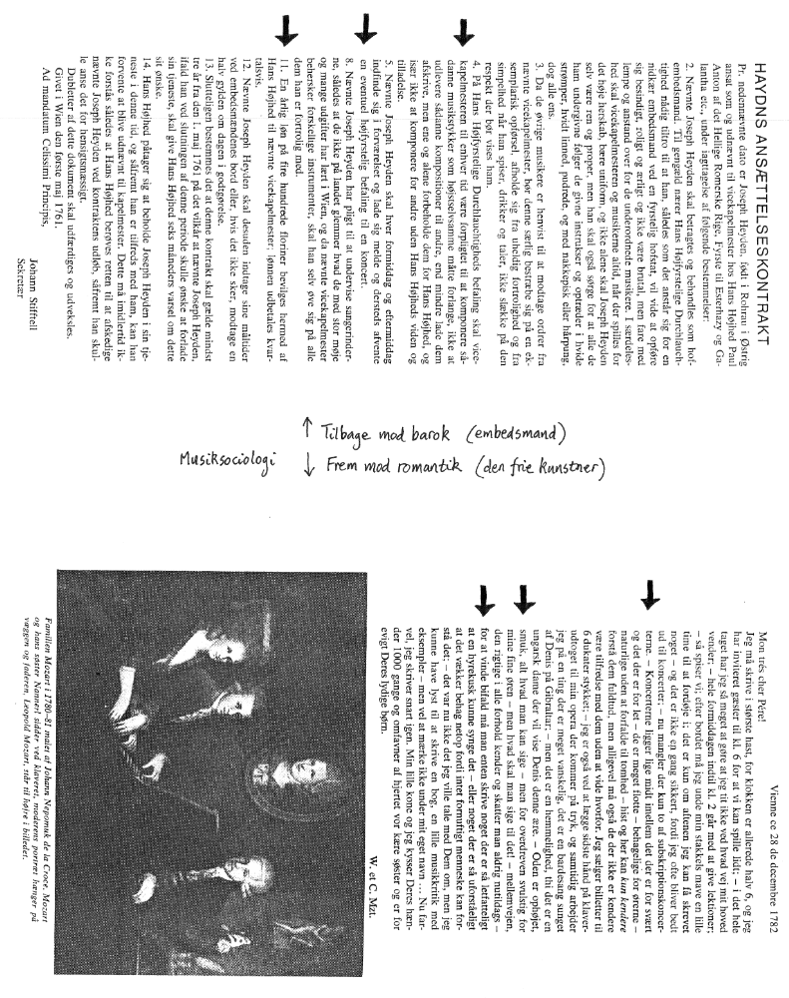

Slide 42
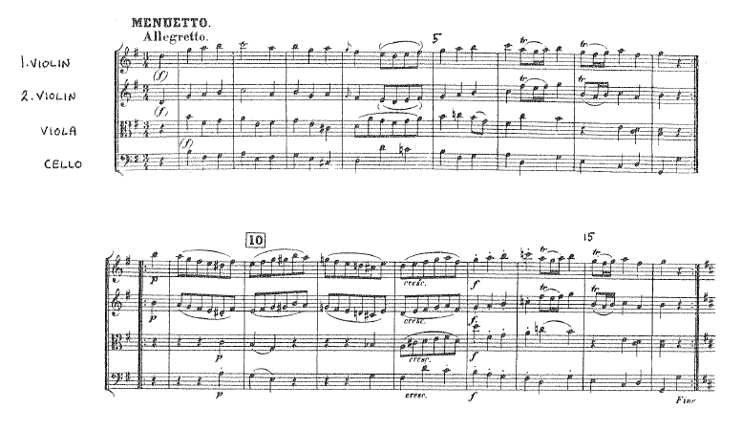
Mozart: Eine Kleine Nachtmusik, 3. sats → menuet

Slide 43
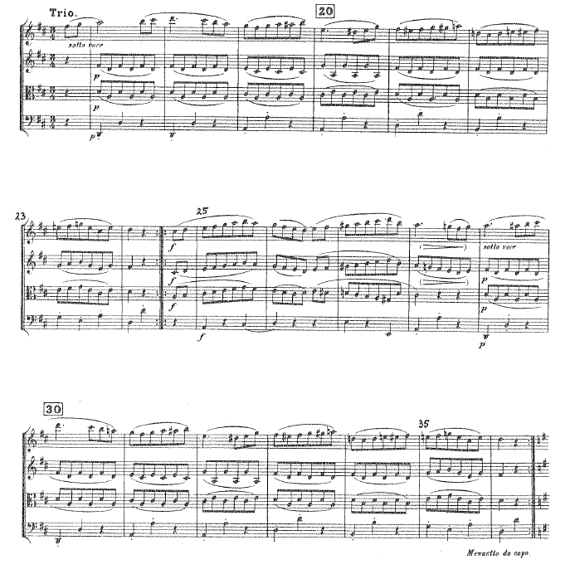

Slide 44
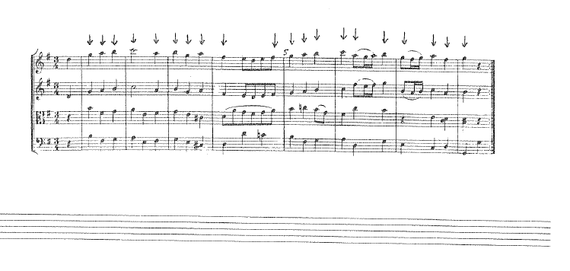

Slide 45
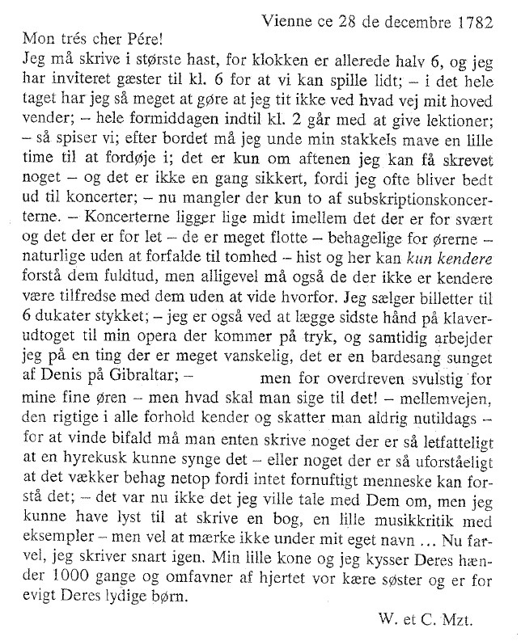
Mozart om ”liebhavere” og ”Kendere”

Slide 46
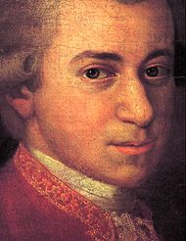
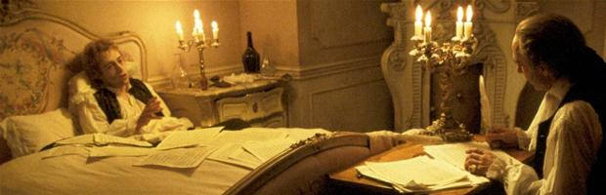
Mozart Requiem
En helt anden side af Mozart…
Confutatis, 5. sats fra Mozarts dødsmesse (klip fra Mozartfilmen) + Lacrimosa (Mozart dør i 8. takt..)

Slide 47
Baggrund
I sommeren 1791 bliver Mozart opsøgt af en anonym person, som bestiller en dødmesse.
Der er mange myter om bestillingen, men forskere peger på, at den er bestilt af en greve (grev von Wallsegg), som vil ære sin netop afdøde kone
Mozart havde svigtende helbred på det tidspunkt og var overbevist om, at han var ved at skrive sin egen dødsmesse.
Samtidig med dødsmessen skriver han også på Tryllefløjten (som er en noget andet stil)
Han blev aldrig færdig – efter de første 8 takter af Lacrimosa døde han

Slide 48
Et Requiem
Der er skrevet mange ”Dødsmesser” både før og efter Mozart
En samling tekster fra Bibelen, som blev brugt i den latinske kirke til at ære de døde – en dag om året kunne man opføre en dødsmesse
Særlige fornemme personer (fyrster og adelige) kunne finde på at bestille et Requiem, som f.eks. skulle opføres hvert år som minde for en person

Slide 49
Hvor blev det opført?
Mozart levede jo efter reformationen, og der er ikke ”Dødsmesser” i den protestantiske kirke.
Messen har oprindeligt været en offentlig religiøs praksis (skildringer om ritualer ved gravsteder helt tilbage til år 200)
Senere blevet et middelalderkirkeligt ritual
På Mozarts tid en kulturpraksis (koncert), der ikke primært opfattes som religiøst

Slide 50
Teksten
Teksten til Mozarts Requiem er mere eller mindre fastlagt på forhånd (minder om de andre Requimer)
Den handler om døden: synd og nåde, frelse og fordømmelse og store dele er udformet som en personlig bøn for frelse (der bruges ofte ordet ”jeg”
Det er skrevet på Latin (som Mozart kendte godt)

Slide 51
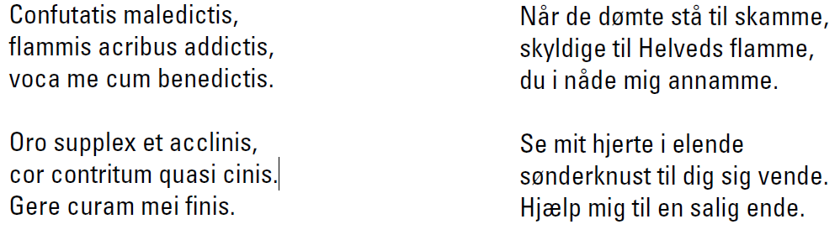

Confutatis og Lacrimosa

Slide 52



Slide 53


Slide 54


Slide 55



Osv…

Slide 56


Slide 57



Slide 58


Slide 59

Mozart dør

Slide 60


Slide 61


Slide 62


Slide 63


Slide 64


Slide 65

Hvad døde Mozart af?
Forskerne fra University of Amsterdam mener, at en streptokokinfektion i halsen kan have ført til en væskeopsamling og betændelse i nyrene. Forskerne er kommet frem til denne konklusion ved at gennemgå samtlige dødsfald omkring Mozarts død og samtidig se på de hyppigste dødsårsager hos unge mænd.
Ifølge forskerne var der således en streptokok-lignende epidemi i Wien på det tidspunkt. Derudover har forskerne gennemgået historisk materiale, som bl.a. breve og erindringer fra Mozarts nærmeste for at udelukke forskellige sygdomme.
Ifølge forskerne gik Mozarts sygdomsforløb meget hurtigt. I et brev til sin kone Constanze kort tid før sin død, skrev Mozart, at han følte sig i fin form, og at han sov godt om natten. Mozarts svigerinde, Sophie Haibel, har angiveligt fortalt, at Mozart var så oppustet på sine sidste dage, at han knap kunne vende sig i sengen.

Slide 66


Beethoven: Måneskinssonaten
En helt anden komponist end Mozart – streger ud og ombestemmer sig, kæmper med det musikalske stof – musik er ikke for sjov, det er dødsens alvor!
Lyt med kommentar

Slide 67

Beethovens 5. symfoni – nu bliver det virkelig alvorligt → mod romantikken

Slide 68
Beethoven: Den første ”frie” kunstner
Fyrsterne Kinsky, Lobokowitz og Rudolph underskriver en kontrakt med Beethoven, hvor han får 4000 Gylden (læs rigtig mange penge) hvert år:
”Eftersom det er blevet godtgjort, at kun den, der er så fri for bekymringer som muligt, helt kan hengive sig til en enkelt form for aktivitet og skabe mesterværker, der er ophøjede og forædlende for kunsten, så har undertegnede besluttet at sætte hr. Ludwig van Beethoven i en situation, hvor livets fornødenheder ikke skal forårsage hans bekymringer eller hæmme hans mægtige geni” (Wien 1808)
→ Er det en god ide? Kender I til lignende ordninger i dag?

Slide 69



Wienerklassikkens store komponister
Franz Joseph Haydn
(1732-1809)
Wolfgang Amadeus Mozart
(1756-1791)
Ludwig van Beethoven
(1770-1827)

